Slide 1

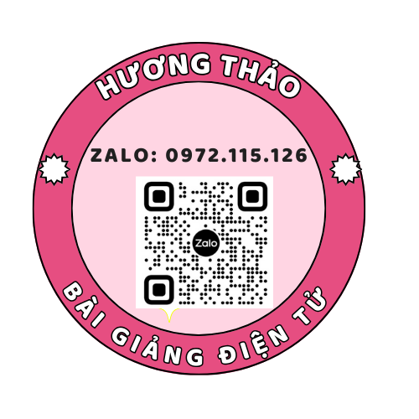







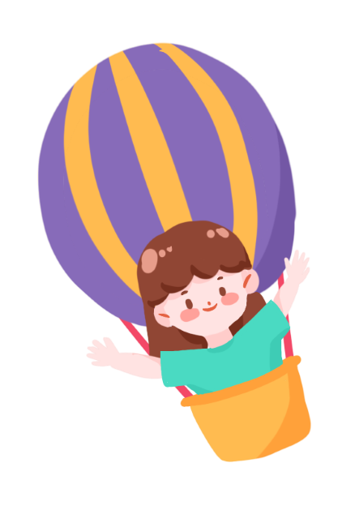



H
Đ
T
N

Slide 2







Slide 3
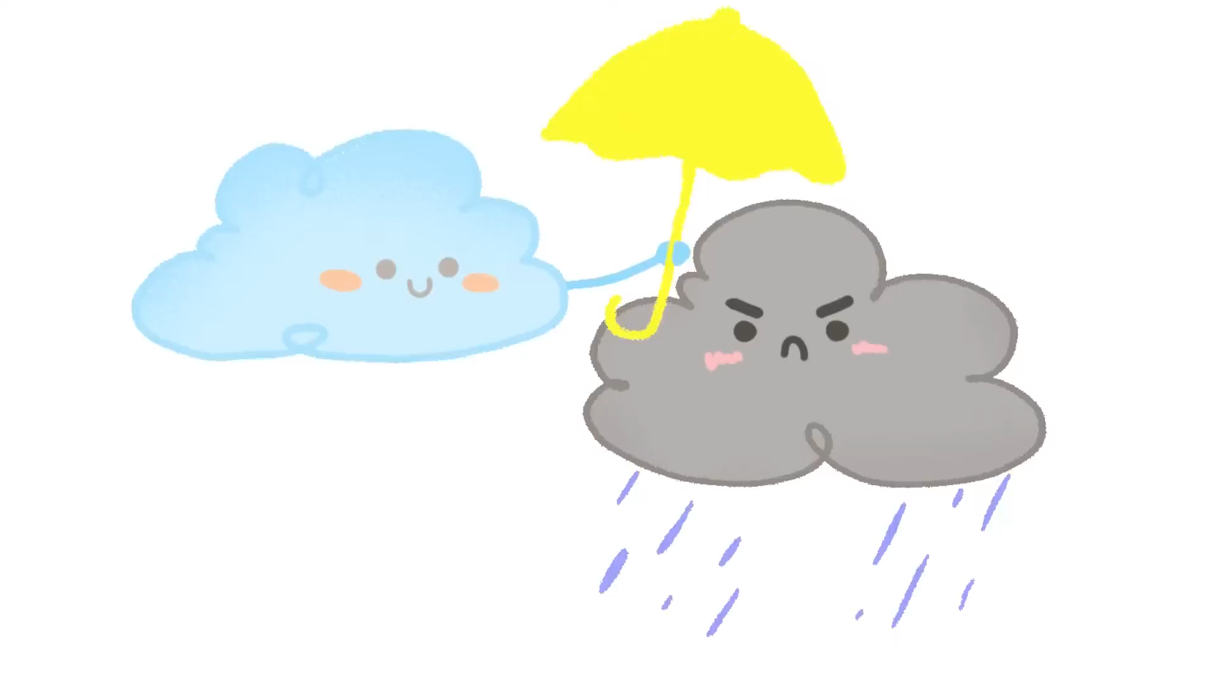


Slide 4


Slide 5
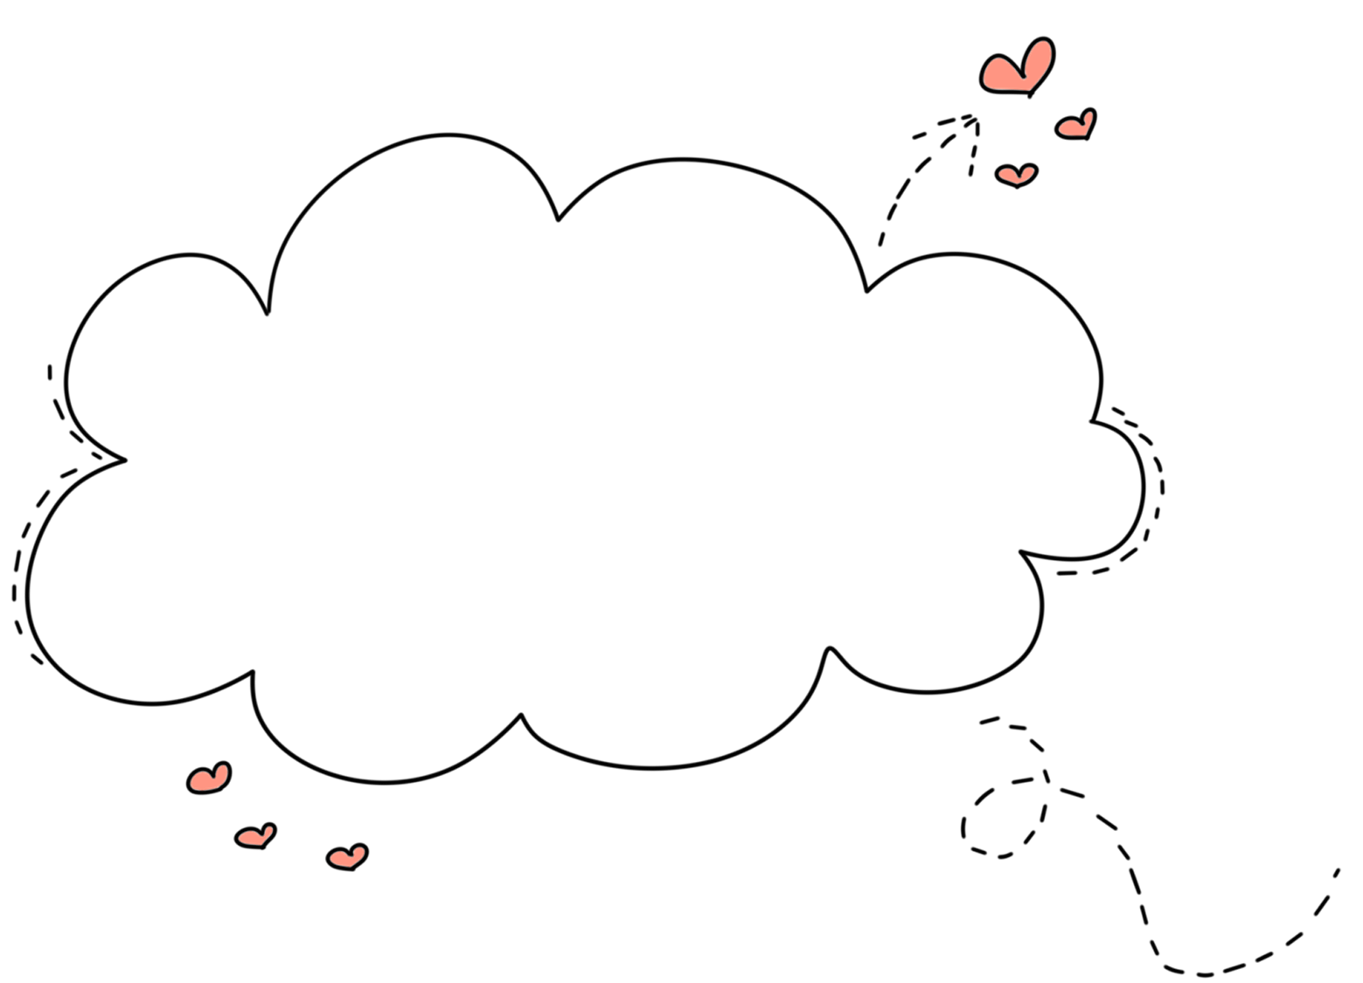

Hoạt động 1:
Nhận diện các cách cân bằng cảm xúc

Slide 6

Làm việc nhóm 4
Kể về một cảm xúc mình đã trải qua và gọi tên cảm xúc đó một cách ngắn gọn.
Chia sẻ lí do chúng ta phải cân bằng cảm xúc.
Thảo luận về các cách cân bằng cảm xúc em đã từng nghe, từng thực hiện. Ghi lại các cách hiệu quả vào thẻ từ. Mỗi thẻ từ các em ghi một cách cân bằng cảm xúc.

Slide 7
Ví dụ: Hai bạn Tuấn và Nam rượt đuổi nhau, xô em té ngã ở sân trường
=> Cảm xúc tức giận.
- Lí do cần phải cân bằng cảm xúc: Giúp chúng ta duy trì sự cân bằng trong cuộc sống; đối mặt và vượt qua các thách thức một cách bình tĩnh và tự tin,…
Cách cân bằng cảm xúc:
Hít thở sâu để lấy lại bình tĩnh
Điều chỉnh suy nghĩ cho tích cực
Tâm sự, chia sẻ với người tin cậy để giải tỏa cảm xúc.
Đặt mình vào vị trí người khác để thông cảm.
……..

Slide 8

Tuỳ vào mỗi tình huống, chúng ta sẽ lựa chọn cách khác nhau để vượt qua những cảm xúc tiêu cực và tìm lại niềm vui cho chính mình, lan toả năng lượng tích cực đến người xung quanh.

Slide 9
Hoạt động 2:
Lựa chọn cách cân bằng cảm xúc phù hợp

Slide 10
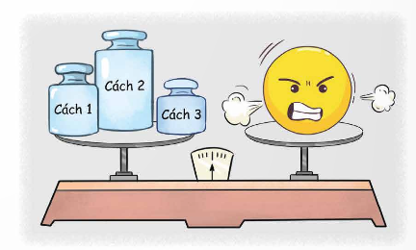
Làm việc nhóm 4
Nhớ lại và mô tả tình huống khiến em có những cảm xúc tiêu cực. (Tình huống ấy diễn ra khi nào? Ở đâu? Ai đã làm gì khiến em có cảm xúc tiêu cực?...)
Để cân bằng lại cảm xúc, em đã làm gì?
Nghe các phương án cân bằng cảm xúc của các bạn khác, em thích nhất phương án nào?

Slide 11
Ví dụ: Tuấn chạy vội ra sân làm rơi và gãy hết hộp bút sáp màu mẹ mới mua sáng nay cho em.
Cách cân bằng cảm xúc:
+ Hít thở sâu để lấy lại bình tĩnh.
+ Đặt mình vào vị trí người khác để thông cảm.
Nhận xét về hiệu quả của các cách cân bằng cảm xúc:
+ Hít thở sâu để lấy lại bình tĩnh: Giúp em điềm tĩnh lại, không nóng vội, vồ vập, cẩn thận suy xét lại sự việc và đưa ra hướng giải quyết tốt nhất.
+ Đặt mình vào vị trí người khác để thông cảm: Giúp em nhận biết và hiểu được cảm xúc của họ.

Slide 12





Tai nghe
Mắt dõi

Slide 13

Các cách cân bằng cảm xúc
Hít thở sâu để lấy lại bình tĩnh
Điều chỉnh suy nghĩ cho tích cực
Tâm sự, chia sẻ với người tin cậy để giải toả cảm xúc
Đặt mình vào vị trí người khác để thông cảm
Viết vào nhật kí những vấn đề khiến mình bức xúc
....

Slide 14


Slide 15
Những tình huống các nhóm đưa ra hôm nay là những sự việc đã từng xảy ra trong cuộc sống hằng ngày của các em ở trường, ở nhà và ngoài xã hội. Bằng cách lựa chọn cách cân bằng cảm xúc phù hợp, các em sẽ vượt qua được những cảm xúc tiêu cực.

Slide 16


Slide 17

Vận dụng các cách cân bằng cảm xúc hiệu quả vào cuộc sống.
Ghi lại kết quả của cách làm đó.

Slide 18


